Slide 1
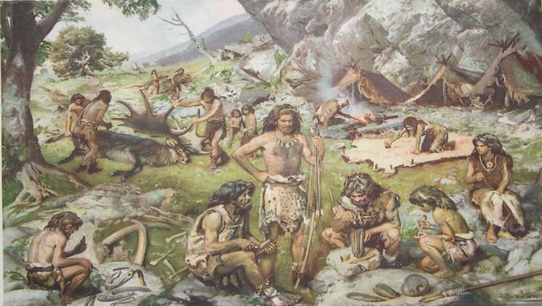
Древнейшие стоянки на Нижнем Дону

Slide 2
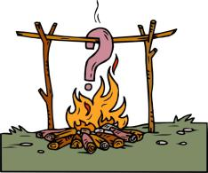
Какие науки помогают узнать историю нашего края? Что такое археологический источник?

Slide 3
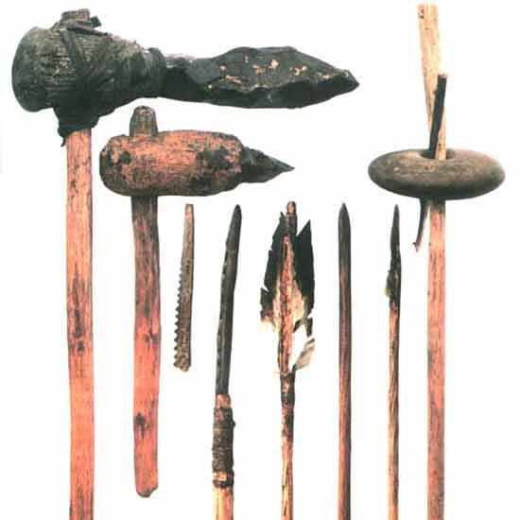
Основные понятия
Первобытность
Древние люди
Родовая община
Орудия труда
Собирательство
Охота
Религия

Slide 4
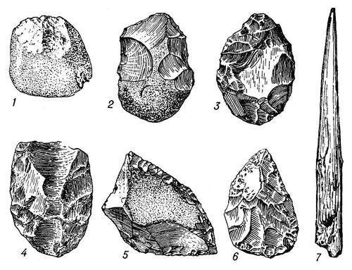
1.Охотники древнего каменного века (палеолита)
Первые люди появились на Нижнем Дону около 350тыс.лет назад. Люди передвигались вдоль рек, собирали съедобные растения и охотились. Древние орудия труда – рубила, изготовлялись из кремня путем грубой обивки кремневой гальки.

Slide 5
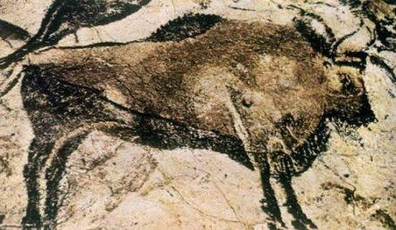
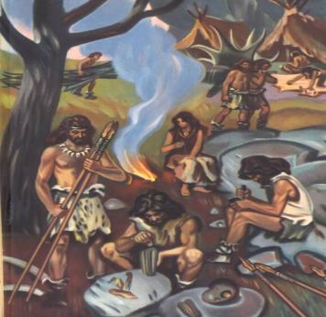
Намного чаще встречаются следы человека, относящиеся к периоду 40-14 тыс. лет до н.э. люди занимались охотой на бизонов, лошадей , оленей. Применялись ловчие ямы, загоны.
Очажные пятна- следы древнейших очагов, огонь в которых поддерживался постоянно.

Slide 6
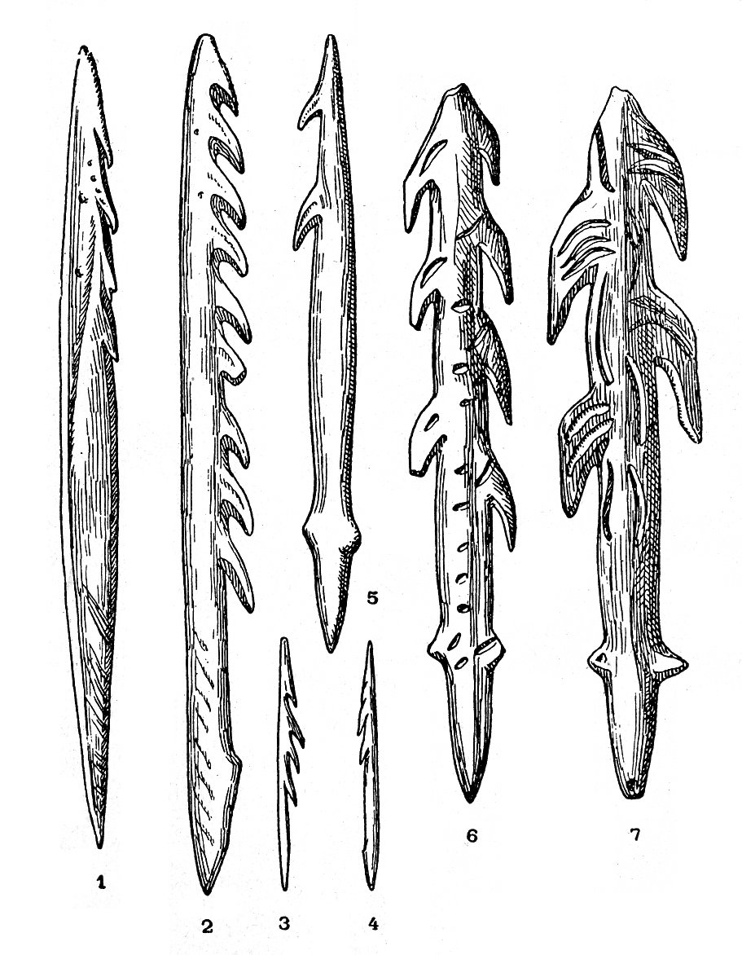
2.Средний каменный век (мезолит)
Около 13 тысяч лет до н.э. произошло изменение климата. Резкое потепление вызвало исчезновение больших стад крупных животных. Теперь люди часто передвигались в поисках пропитания. Рыболовство занимало значительное место в занятиях людей.

Slide 8
Какие следы древнейшего человека были найдены в нашем крае? О чем может рассказать очажное пятно?

Slide 9
1. Составь рассказ на тему: «Жизнь людей каменного века». 2.Нарисуй орудия труда, использовавшиеся древним человеком и подпиши их.

